Slide 1

University of Management and Future Technologies
Fundamental fanlar kafedrasi
Fan: Algoritmlarni loyihalashtirish va tahlil qilish
Mavzu: Algoritmlarni loyihalashtirish asoslari
Ma’ruzachi: Umarov Muhriddin
Toshkent - 2023

Slide 2
Fanni o‘qitishdan maqsad - magistrlarga algoritmlarni loyihalashtirish va ularni tahlil qilish bo‘yicha nazariy va amaliy bilimlar egallashi hamda ularni amaliyotga tadbiq etish malaka va ko‘nikmasini hosil qilishdan iborat.
Fanning vazifasi - ikki bosqichdan iborat bo‘lib, birinchi bosqichda algoritmlarni loyihalashtirish nazariyasi va amaliyoti, ikkinchi bosqichda algoritmlarni tahlil qilish metodologiyasini yaratish ko‘nikmalarini shakllantirish.

Slide 3
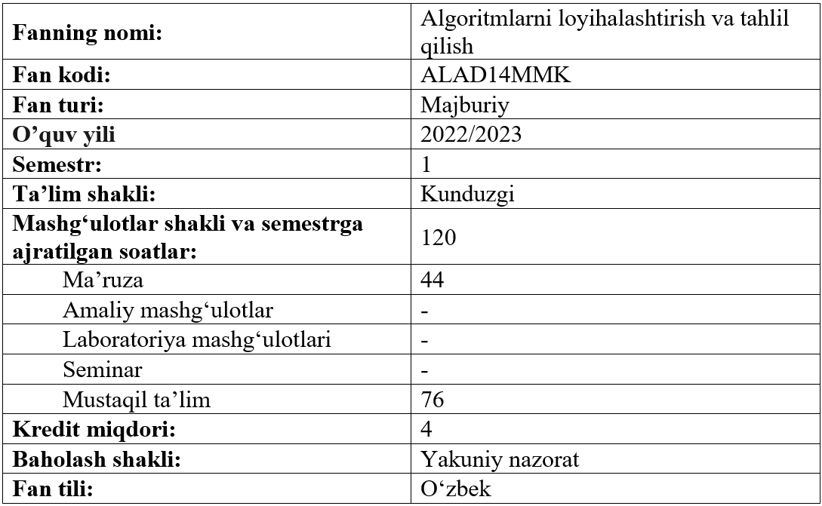
Kurs toʻgʻrisida ma’lumotlar

Slide 4
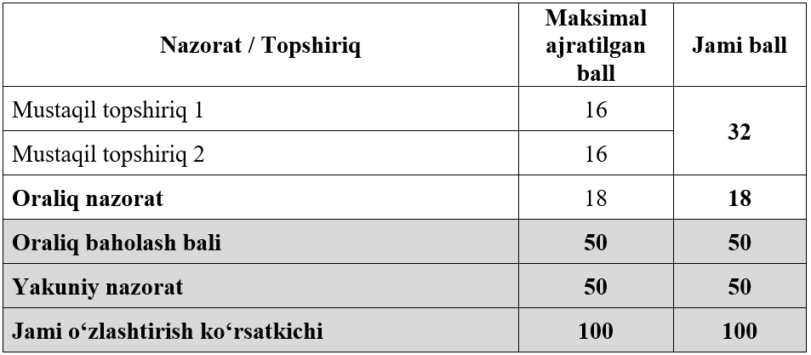
Oraliq va yakuniy nazorat boʻyicha baholash ballari quyidagicha taqsimlanadi:

Slide 5
Algoritm tavsifi
Algoritm - muayyan masalani yechishga imkon beruvchi harakatlar ketma-ketligining batafsil tavsifidir.
Algoritm tushunchasi axborot tushunchasi kabi informatika uchun asosiy hisoblanadi. “Algoritm” nomi 783–850 yillarda yashagan Oʻrta Osiyoning eng buyuk matematiki Muhammad ibn Muso al-Xorazmiy (Alhorithmi) nomining lotincha koʻrinishidan kelib chiqqan.
Some mysterious
processing
Algoritm
F: X→Y
Kiruvchi
X
Chiquvchi
Y = F(X)

Slide 6
Algoritm -- Misollar
Chiroqni o‘rnatish
Telefonda qo‘ng‘iroq qilish
O‘yinni boshqarish qoidalari
A dan B gacha avtomobilni haydash yo‘nalishlari
Avtomobilni ta’mirlash qo‘llanmasi
Inson miyasi loyihasi
Internet va aloqa havolalari
Matritsalarni ko‘paytirish

Slide 7
Algoritm va dastur
Kompyuter dasturi - bu ba’zi bir dasturlash tillaridagi algoritmning namunasi yoki aniq ko`rinishi
Muammoni hal qilish uchun kompyuter bajaradigan ko`rsatmalar to`plami
Muammo
Algoritm: vazifani qanday bajarishni tavsiflovchi ko'rsatmalar ketma-ketligi
Yuqori darajadagi dasturlash tili

Slide 8
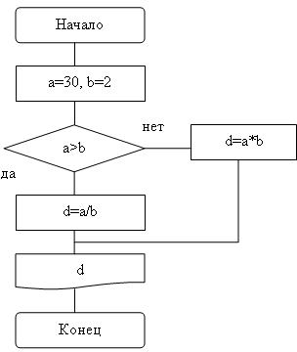
Ushbu algoritmning bajarilishi natijasida d o`zgaruvchining qiymati qaysi javobga teng
а) d =30
b) d =15
d) d =60
e) d = 0

Slide 9
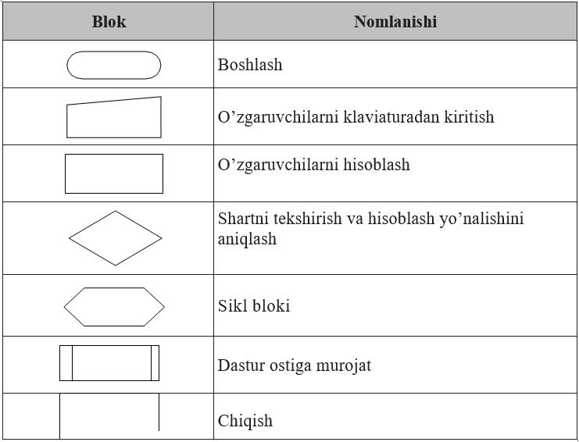
Bloklarning nomlanishi

Slide 10
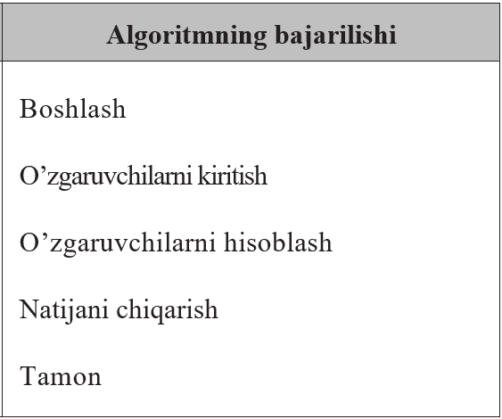
Masala
y = 4*cos(a*x) funksiyaning qiymatini hisoblang va ekranga chiqaring. Dastlabki ma’lumotlar x va a klaviaturadan kiritiladi.

Slide 11

Masala
Karra jadvalini hisoblash va ekranga chiqarish blok sxemasini va bajarilish ketma-ketligini tavsiflang?

Slide 12
Muammoni hal qilish
Muammoga duch kelganda:
Birinchidan, muammoni aniq belgilang
Mumkin bo`lgan yechimlarni o`ylab ko`ring
Mavjud sharoitlarda eng yaxshisini tanlang
Va keyin bu yechimni qo`llang
Agar yechim kerakli tarzda ishlasa, yaxshi; aks holda boshqa 2-yechimga qayting

Slide 13
Bitta muammo, ko`p algoritmlar
Muammo
Muammoning tasvifi, kerakli kirish/chiqish munosabatini belgilaydi.
Algoritm
Algoritm kiritish/chiqarish munosabatlariga erishish uchun maxsus hisoblash tartibini tavsiflaydi.
Misol
Raqamlar ketma-ketligini saralash.
Algoritmlar
Turli xil algoritmlar, masalan. birlashtirish, tez saralash, yig`indi va boshqalar.

Slide 14
Algoritmlarning xossalari
U aniq qadamlarning tartiblangan ketma-ketligidan iborat bo`lishi kerak.
U aniq belgilangan ko`rsatmalar/qadamlarning cheklangan soniga ega bo`lishi kerak.
Ko`rsatmalarni bajarish ketma-ketligi noaniq bo`lmasligi kerak.
U to`g`ri bo`lishi kerak.
U tugatilishi kerak.

Slide 15
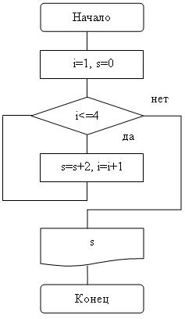
Ushbu algoritmning bajarilishi natijasida s o`zgaruvchining qiymati qaysi javobga teng
а) s =30
b) s =15
d) s =60
e) s = 0

Slide 16
Masala
Algoritmning sikllar soni k ning qiymatini og`zaki toping:
b:=1; d:=-5; k=0; Siklning boshlanishi
d<=b d:=d+b; k=k+1; Siklning tugashi.
Natija k qaysi qiymatga teng?
a) k = 6
b) k = 5
d) k = 0
e) k = 1

Slide 17
Sintaksis va semantika
Agar algoritm to`g`ri bo`lsa, u:
Semantika to`g`ri
Sintaksis to`g`ri
Semantika:Algoritmga kiritilgan kontseptsiya (G`oya!)
Sintaksis:Algoritmning haqiqiy ko`rinishi (Tana!)
OGOHLANTIRISH:
Algoritm sintaktik jihatdan to`g`ri, ammo semantik jihatdan noto`g`ri bo`lishi mumkin;
Sintaktik to`g`rilikni semantik to`g`rilikka qaraganda tekshirish osonroq.

Slide 18
Algoritmning qisqacha mazmuni
Muammo: Munosabatlar kiritish va chiqish
Algoritm: O`zaro munosabatlarga erishish tartibi
Ta’rif: Kirishni chiqishga aylantiruvchi qadamlar ketma-ketligi
Misol: Yechimni hisoblash uchun zarur bo`lgan kirish
To`g`ri algoritm: Har bir kirish uchun u to`g`ri chiqish bilan to`xtaydi

Slide 19
Nazorat savollari
1. Algoritm deganda nima tushuniladi?
2. Algoritmlarni yozish usullari qanday?
3. Algoritmning asosiy xossalari nimalardan iborat?
4. Asosiy algoritmik tuzilmalarni sanab bering va ularga ta’rif bering.
5. Algoritmlarni ishlab chiqishning asosiy tamoyillari nimalardan iborat?
6. Algoritmlarni ishlab chiqishning asosiy bosqichlarini ayting.

Slide 20
Adabiyotlar
Х.Н.Зайниддинов, Ю.В.Писецкий, Н.М.Курбонов, О.У.Маллаев, А.Б.Саттаров Основы алгоритмизации и программирования (С++) I часть: (учебник для вузов). – Т.: «Nihol print» OK, 2021. – 484 с.
Ахмедханлы Д.М. Основы алгоритмизации и программирования: электрон. учеб.-метод. пособие / Д.М. Ахмедханлы., Н.В. Ушмаева. Тольятти : Изд-во ТГУ, 2016.
Х.Н.Зайниддинов, Ю.В.Писецкий, Н.М.Курбонов, О.У.Маллаев, А.Б.Саттаров. Основы алгоритмизации и программирования (Программная реализация численных методов) 2 часть: (Учебник для вузов). – Т.: «Nihol print» OK, 2021. – 164 с.
https://www.udemy.com/course/design-and-analyzing-of-an-algorithm/
https://www.tutorialspoint.com/design_and_analysis_of_algorithms/
@umft_2023 – telegram kanal

